Slide 1

Haptic Wand Arabirimi Aracılığı ile Kontrol Edilebilen Uçak Simülasyonu
BIL 495
Said Nuri UYANIK
Proje Danışmanı: Dr. Erkan ZERGEROĞLU
Mart 2015

Slide 2
İçerik
Projenin Tanımı
Projenin Başlatılma Nedenleri ve Amaçları
Proje Gereksinimleri
UML Diyagramları
İş Planları
Başarı Kriterleri
Kaynaklar

Slide 3
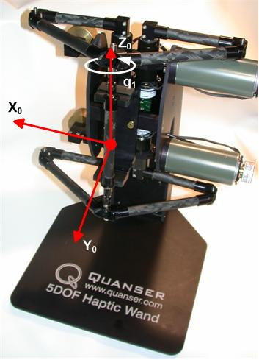
Tanımı
Proje nedir?
Beş alan derinliğine sahip haptik aracılığı ile gerçek zamanlı olarak kontrol edilebilen uçak simülasyonu projesidir.

Slide 4
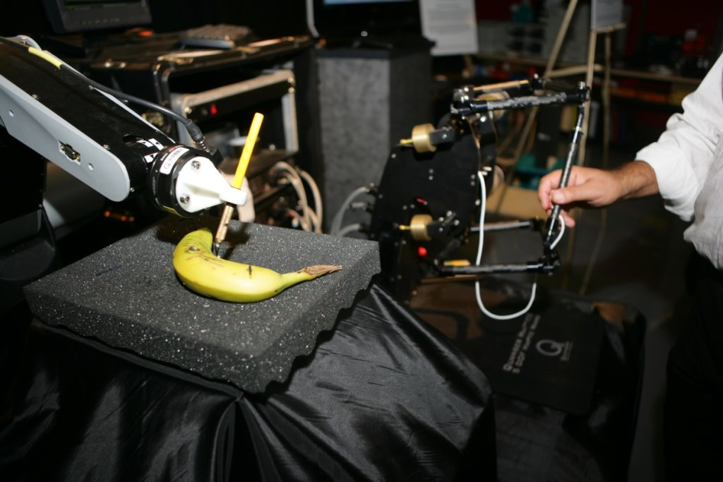
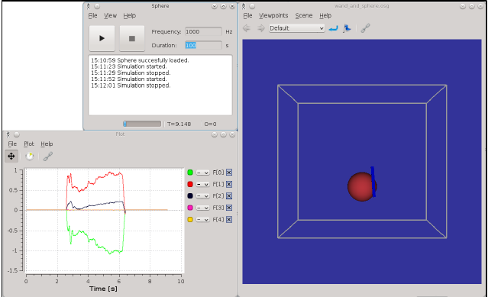
Örnek Projeler
Banana surgery
  Haptik ile robotik kol kontrolü
Sphere Sanal Gerçeklik
  Haptik kullanarak sanal dünyadaki küreden dokunsal geri bildirim alma

Slide 5
Başlatılma Nedenleri ve Amaçları
Haptik cihazı vasıtasıyla insan-bilgisayar etkileşimi konusunda deneyim kazanmak
Gerçek zamanlı sistemlerde simülasyon deneyimi kazanmak
Üç boyutlu grafik uygulamaları konusunda deneyim kazanmak.

Slide 6
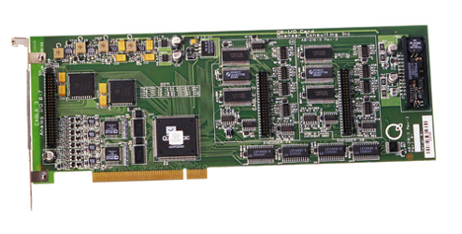
Gereksinimler
Quanser 5-DOF Haptic Wand [1]
  Beş serbestlik derecesine sahip
  (x, y, z) öteleme
  Dönme (roll)
  Yunuslama (roll)
  hareketlerini yapabilmektedir.
Q8 HIL Kontrol Kartı
  Gerçek zamanlı işletim sistemlerini destekler
  Haptic cihazının kişisel bilgisayarlarda kullanılabilmesini sağlar

Slide 7
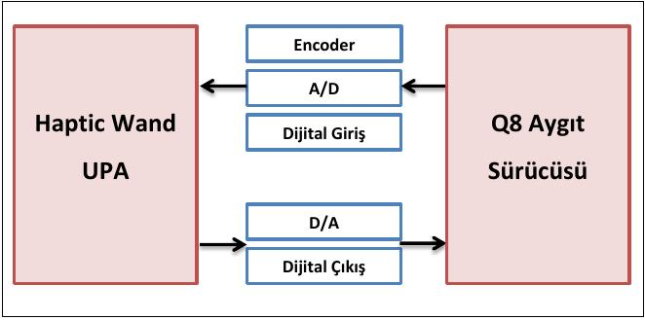
Gereksinimler
Kontrol Arabirimi
  Cihazdan gelen ham veriyi pozisyon bilgisine çevirir.
  Cihaza ait ileri ve ters kinematik algoritmalarını barındırır.

Slide 8
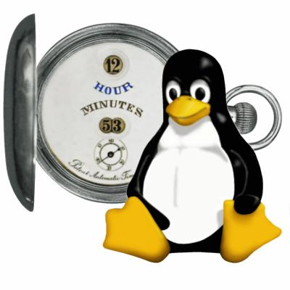

Gereksinimler
Gerçek Zamanlı Simülasyon ve İşletim Sistemi
  Gerçek zamanlı çalışan bir işletim sistemi gerekli
  Xenomai yaması ile Linux üzerinde gerçek zamanlı uygulamalar çalıştırılabilir [2].

Slide 9
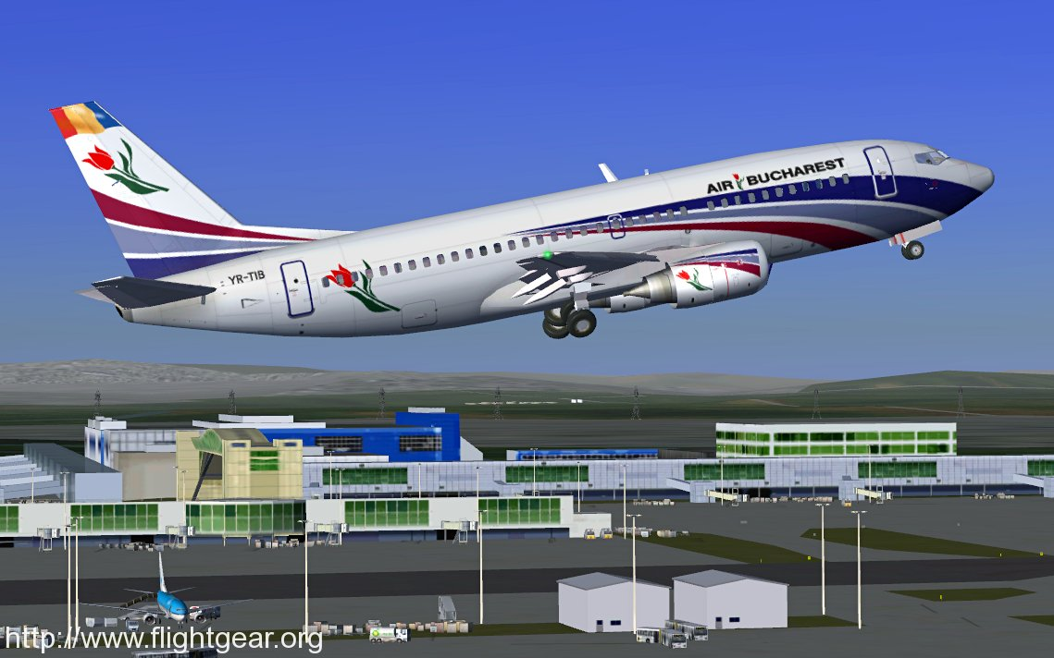
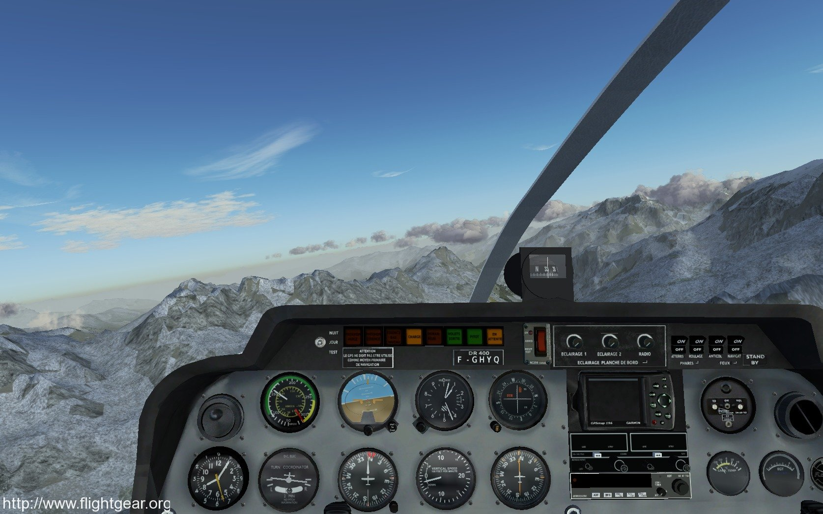
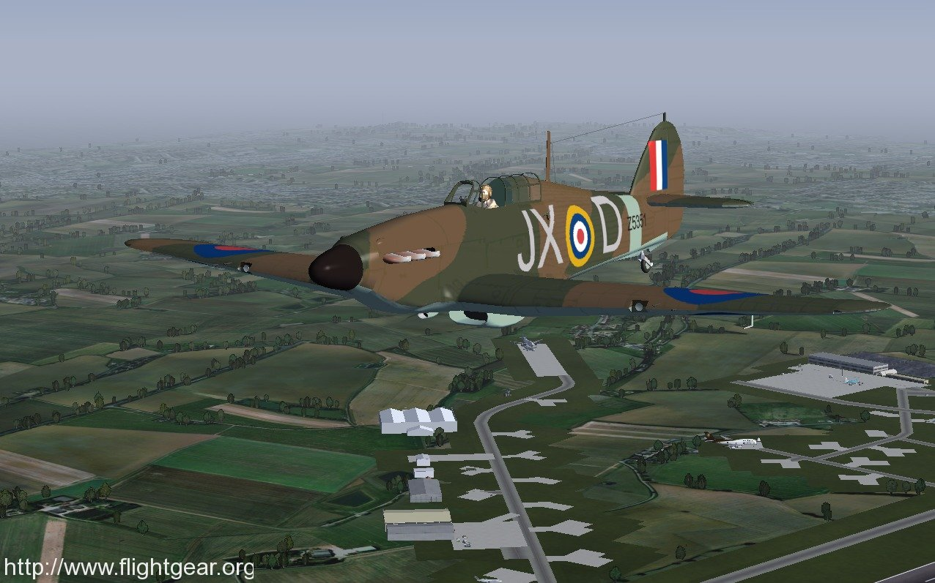
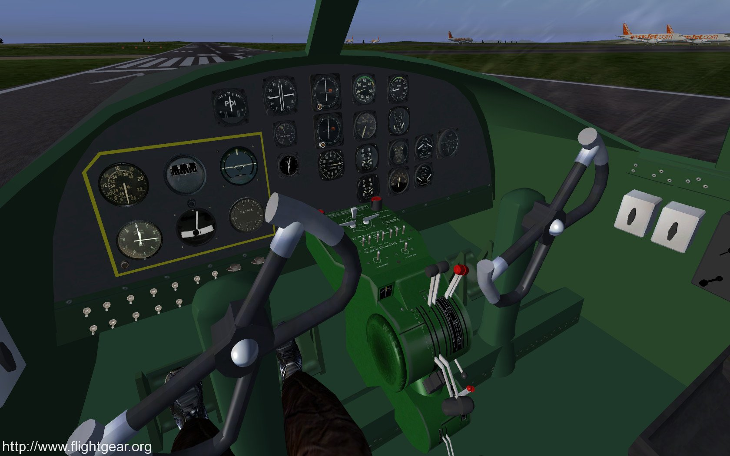
Gereksinimler
OpenSceneGraph Grafik Aracı [3]
  OpenGL tabanlı
  Yüksek performanslı
  3 boyutlu modelleme sağlayan grafik kütüphanesi
  Görsel simülasyonlar, sanal gerçeklik için çok sık kullanılmaktadır. Ör: FlightGear Flight Simulator [4].

Slide 10
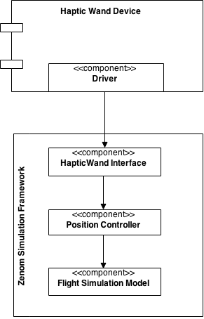
UML Diyagramları-1
Bileşen Diyagramları

Slide 11
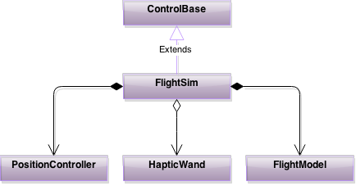
UML Diyagramları-2
Sınıf Diyagramları:

Slide 12
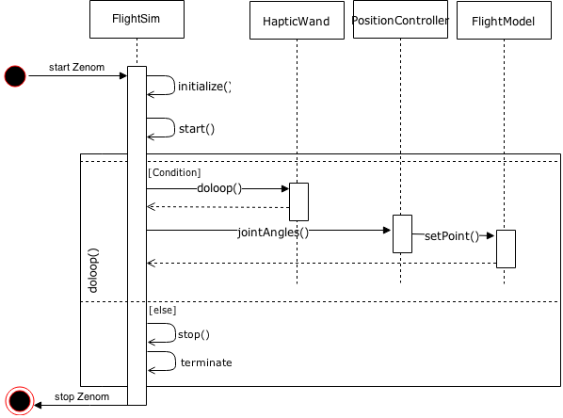
UML Diyagramları-3
Sıralı Diyagramlar :

Slide 13
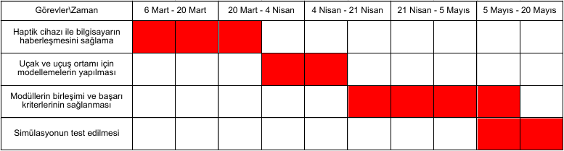
İş Planları

Slide 14
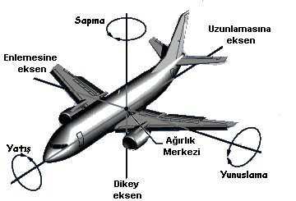
Başarı Kriterleri
Uçakların ve uçuş ortamının modellenmesi
Haptik cihazı ile uçak modellerinin kontrolünün gerçekleştirilmesi
Uçak modellerinin yunuslama, sapma ve yatma hareketlerinin gerçekleştirilmesi

Slide 15
Kaynaklar
Quanser 5-DOF Haptic Wand, Official Web Site [online], http://www.quarcservice.com/ReleaseNotes/files/quarc_using_devices_haptics.html[Ziyaret Tarihi: 1 Mart 2015].
Xenomai, Real-time Framework, [online], https://xenomai.org/ [Ziyaret Tarihi: 1 Mart 2015].
OpenSceneGraph, 3D Graphic toolkit [online], http://www.openscenegraph.com/ [Ziyaret Tarihi: 1 Mart 2015].
FlightGear , Flight Simulator [online], http://www.flightgear.org/ [Ziyaret Tarihi: 1 Mart 2015].

